Slide 1
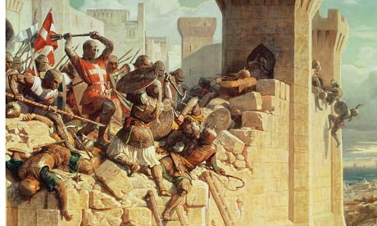
สงครามครูเสด (Crusades War)
Woraporn Promjairak

Slide 2
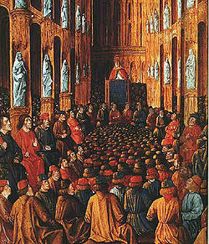
สงครามครูเสดครั้งที่ 1 ค.ศ.1095-1101
สันตะปาปา เออร์แบนที่ 2 ประสงค์จะรวมคริสต์จักรของกรีกมาไว้ใต้อิทธิพลของท่านด้วย จึงได้เรียกประชุมชาวคริสเตียนที่เมืองเลอมองค์ในภาคตะวันออกเฉียงใต้ของฝรั่งเศส เมื่อวันที่ 26 พฤศจิกายน ค.ศ.1095 และรบเร้าให้ชาวคริสเตียน ทำสงครามกับชาวมุสลิม ท่านได้สัญญาว่าผู้ที่เข้าร่วมในการต่อสู่จะได้รับการยกเว้นจากบาปที่เคยทำมา และผู้ที่ตายในสงครามก็จะได้ขึ้นสวรรค์ ภายในเวลาไม่นานก็รวบรวมคนได้ถึง 150,000 คน ส่วนมากเป็นชาวแฟรงค์ (Frank ) และนอร์แมน ( Norman ) คนเหล่านี้ได้มาชุมนุมกันที่เมืองเยรูซาเล็ม

Slide 3
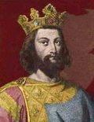
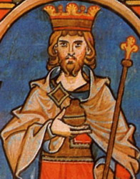
สงครามครูเสดครั้งที่ 2 (1147–1149)
ครั้งที่ 2 ตั้งแต่ ค.ศ. 1147 ถึง ค.ศ. 1149 พระเจ้าหลุยส์ที่ 7 ของฝรั่งเศส กับ พระเจ้าคอนราดที่ 3 ของเยอรมัน ได้ไปในครั้งนี้ แต่ต้องแพ้ย่อยยับกลับมา

Slide 4
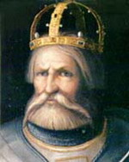
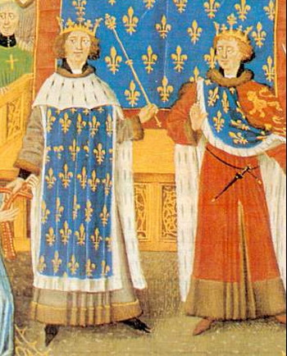
สงครามครั้งที่ 3 (1189–1192)
พระเจ้าเฟรเดริกที่ 1 (เยอรมัน) ฟิลิปป์ออกุสต์ (ฝรั่งเศส) และริชาร์ด ใจสิงห์(อังกฤษ) ได้ไปในครั้งนี้ พากันแพ้กลับมา และพระเจ้าเฟรเดริกจมน้ำตาย

Slide 5
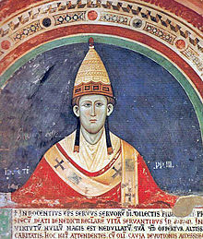
สงครามครั้งที่ 4 (ค.ศ.1202-1204)
ไม่ได้ผลอะไรเลย และแทนที่กองทัพครูเสดจะไปรบพวก เติร์กกลับไปรบพวกคริสเตียนด้วยกันเอง
พระสันตะปาปาอินโนเซนต์ที่ 3

Slide 6
สงครามครั้งที่ 5 (ค.ศ.1217-1221)
ในปี ค.ศ. 1213 สมเด็จพระสันตะปาปาอินโนเซนต์ที่ 3 ทรงออกพระบัญญัติ “Quia maior” เรียกร้องให้ผู้คนในคริสต์ศาสนจักรเข้าร่วมในสงครามครูเสด แต่ก็ไม่มีพระมหากษัตริย์และพระจักรพรรดิของยุโรปใด้ที่สนพระทัยเพราะมัวแต่ยุ่งอยู่กับการต่อสู้กันเอง พระสันตะปาปาอินโนเซนต์เองก็ไม่ทรงต้องการความช่วยเหลือจากกลุ่มนี้เพราะเมื่อพระมหากษัตริย์นำการต่อสู้ในสงครามครูเสดครั้งที่ 2 ก็ประสบความล้มเหลว พระองค์จึงทรงสั่งให้มีขบวนแห่, การสวดมนต์ และการเทศนาเพื่อเป็นการชักชวนให้คนทั่วไป ขุนนางระดับรอง และอัศวินเข้าร่วม

Slide 7
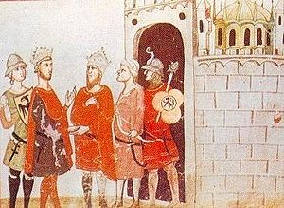
สงครามครั้งที่ 6 (ค.ศ.1228-1229)
พระเจ้าเฟรเดริกที่ 2 (เยอรมัน) เป็นหัวหน้าไป แต่แทนที่จะไปรบ กลับไปทำไมตรีกับพวกอาหรับ ซึ่งมีผลดีกว่าไปรบ เพราะทำให้พวกอาหรับยอมให้พวกคริสเตียนเดินทางเข้าเมืองเยรูซาเลมได้อีก
พระจักรพรรดิฟรีดริชที่ 2ทรงพบกับอัล-คามิล

Slide 8
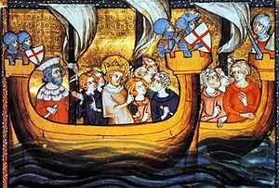
สงครามครั้งที่ 7 (ค.ศ. 1248 ถึง ค.ศ. 1249)
พระเจ้าหลุยส์ที่ 9 อาสาออกรบ

Slide 9
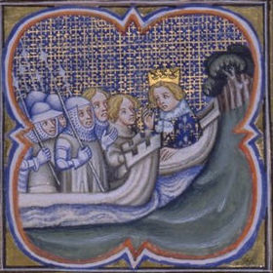
สงครามครั้งที่ 8 (ค.ศ. 1270)
พระเจ้าหลุยส์ที่ 9 แห่งฝรั่งเศสในสงครามครูเสดครั้งที่ 8
ฝ่ายมุสลิมได้รับชัยชนะ
หลุยส์ที่ 9 สวรรคต
เปิดการค้าขายกับตูนิส

Slide 10
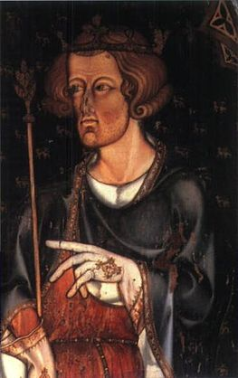
สงครามครั้งที่ 9 (ค.ศ. 1271-1272)
เมื่อพระเจ้าหลุยส์ที่ 9 แห่งฝรั่งเศสไม่ทรงสามารถยึดตูนิสได้ในสงครามครูเสดครั้งที่ 8 เจ้าชายเอ็ดเวิร์ดแห่งอังกฤษก็เสด็จไปเมืองเอเคอร์ซึ่งอยู่ทางตอนเหนือของอิสราเอล เพื่อเข้าร่วมในสงครามครูเสดครั้งที่ 9 แต่เป็นสงครามที่ทางฝ่ายคริสเตียนพ่ายแพ้

